Slide 1


Slide 2
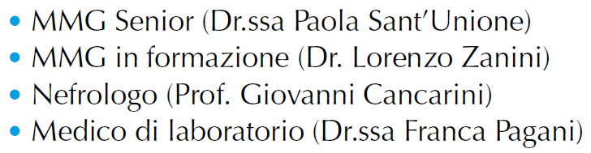
Insufficienza renale

Slide 3
CASO CLINICO
Insufficienza Renale
Dr.ssa Paola Sant’Unione – Dr. Lorenzo Zanini

Slide 4
MARIA 65 aa
Anamnesi Patologica Remota
Ipertensione arteriosa → Ramipril 2,5 mg h 8-20
Artrosi polidistrettuale → FANS al bisogno (10 gg/mese)
Anamnesi Patologica Prossima
Esegue il controllo annuale degli esami ematici: riscontro valori di Creatinina 1,7 mg/dL e Potassiemia 5,5 mEq/L

Slide 5
Soggettività
  Sintomi associati: Nausea/vomito? Febbre? Stanchezza? Scarso appetito? Calo ponderale? Crampi muscolari? Prurito? Abitudini alimentari (es. vegetariana)?
  La paziente risulta asintomatica, pesa 62 Kg, h 158 cm (BMI 24), ha perso 4 kg dall’anno scorso (BMI 25.6)
  MDRD: 31 mL/min
  Familiarità: nessuna
  Anamnesi farmacologica: Ramipril 2,5 mg X 2, Ibuprofene 400 mg x 2 negli ultimi 10 giorni

Slide 6
Oggettività
  Esame Obiettivo Generale:
  FC 72r
  PA 142/88
  T 36.2°C
  Valutazione mucose (idratazione / pallore): cute apparentemente normoidratata, lieve pallore
  Obiettività cardiopolmonare nella norma, addome trattabile non dolente ne dolorabile alla palpazione superficiale e profonda in tutti i quadranti. Polsi validi, simmetrici bilateralmente. Non masse palpabili in addome. Peristalsi valida. Giordano, Blumberg e Murphy negativi. Non Edemi

Slide 7
Valutazione
Sospetta Insufficienza Renale
DD:
Disidratazione → Diarrea / inadeguato apporto ?
IRA / IRC ?
Dieta eccessivamente ricca di carne
Assunzione edonistica…?

Slide 8
Piano
Quei valori di creatininemia e potassiemia saranno “veri”?
e se avessi la clearance?…sarebbe sufficiente?...quale clearance?
Quale ruolo di proteinuria e albuminuria? …quale chiedo?
Esami ematochimici e urinari urgenti o controllo a 30 gg (facendo bere adeguatamente la pz) e vigile attesa?
Sospendo il ramipril?....con cosa lo sostituisco?
Quali analisi per la corretta diagnosi e follow-up nel tempo dell’Insufficienza Renale (primo livello/secondo livello)?
Nella popolazione sana è necessario controllare la funzione renale, da quale età? E nelle patologie croniche, ogni quanto tempo devo controllare la funzione renale?
Con o senza bollino verde??
Lo mando in Pronto Soccorso?

Slide 9

MARIA
EMOCROMO, ESAME URINE, PROTEINURIA URINARIA (24h) Na, K, Cl, Mg, P, N, Ca, CLEARANCE CREATININA, PTH, Fe, FERRITINA, TRANSFERRINA, VITAMINA D
VISITA NEFROLOGICA

Slide 10
La parola al clinico...
…COSA FARE?
Prof. Giovanni Cancarini

Slide 11
MARIA 65 aa
Anamnesi Patologica Remota
Ipertensione arteriosa → Ramipril 2,5 mg h 8-20
Artrosi polidistrettuale → FANS al bisogno (10 gg/mese)
Anamnesi Patologica Prossima
Esegue il controllo annuale degli esami ematici: riscontro valori di Creatinina 1,7 mg/dL e Potassiemia 5,5 mEq/L

Slide 12
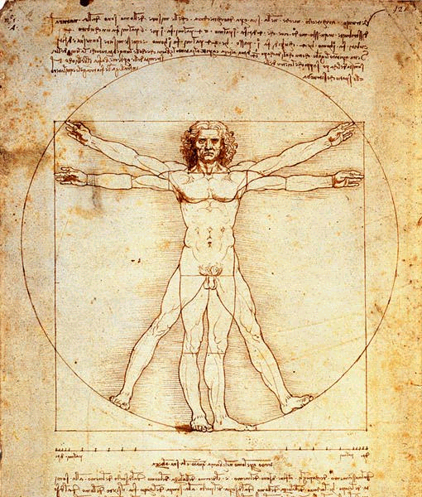
pressione arteriosa, ramipril e FANS
→ 8 anni
Da quanto assume il Ramipril ?
è tollerato ? (tosse)
La P.A.: ogni quanto è misurata ?
è ben controllata ?
in tutte le ore della giornata ?
Quanti e quali FANS fa ?
E’ possibile ridurli grazie a altre terapie/farmaci ?
Ha valutato che incremento di peso e P.A. danno ?
→ ben tollerato, non eff. coll
→ 2 vv/sett
→ si
→ non sappiamo
→ ibuprofene 400 mg X 2
→ Tachipirina AB (?)
→ no

Slide 13

Esami Ematochimici 22/02/14
GR 3,98 x 10³/mL
GB 6.08 x 10³/mL
Hb 12.1 g/dL
Hct 35%
MCV 88 fL
PLT 200 x 10³/mL
Glicemia 92 mg/dL
Col TOT 189 mg/dL
Col HDL 38 mg/dL
TG 105 mg/dL
Col. LDL 98 mg/dL
Uricemia 5.1 mg/dL
Calcio 9.5 mEq/L
Proteinuria 600 mg/die
Creatinina 1.7 mg/dL
Azotemia 58 mg/dL
Sodio 143 mEq/L
Potassio 5.5 mEq/L
Cloro 108 mEq/L
Elettrof. Sierica nella norma

Slide 14
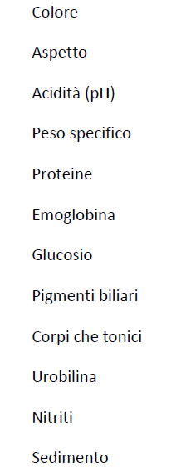
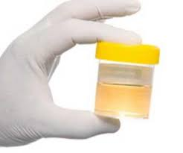
Esame Urine completo 22/02/14
giallo carico
limpido
6.1
1034
+++
+
assente
assente
assente
tracce
+
Cilindri ialini ++, 5 gr/campo

Slide 15
Perchè ha fatto gli esami ?
  stava bene quando ha fatto l’esame ?
  c’era malattia intercorrente ?
  aveva disturbi di qualunque tipo ?
  aveva assunto farmaci diversi dal solito ?
  aveva tagliato la legna ?
→ Follow-up Ipertensione arteriosa
→ ?
→ ?
→ ?
→ ?
→ ?

Slide 16
Esami Ematochimici 22/02/14
GR 3,98 x 10³/mL
GB 6.08 x 10³/mL
Hb 12.1 g/dL
Hct 35%
MCV 88 fL
PLT 200 x 10³/mL
Glicemia 92 mg/dL
Col TOT 189 mg/dL
Col HDL 38 mg/dL
TG 105 mg/dL
Col. LDL 98 mg/dL
Uricemia 5.1 mg/dL
Calcio 9.5 mEq/L
Proteinuria 600 mg/die
Creatinina 1.7 mg/dL
Azotemia 58 mg/dL
Sodio 143 mEq/L
Potassio 5.5 mEq/L
Cloro 108 mEq/L
Elettrof. Sierica nella norma

Slide 17
CREATININEMIA E POTASSIEMIA
Ha già una diagnosi del tipo di nefropatia ?
Quanto era la creatininemia a controlli precedenti ? quanto prima ?
→ NO
→ 1,2 a gennaio dell’anno scorso

Slide 18
Esami Ematochimici 12/01/13
GR 4,55 x 10³/mL
GB 7.81 x 10³/mL
Hb 13.8 g/dL
Hct 48%
MCV 92 fL
PLT 212 x 10³/mL
Glicemia 88 mg/dL
Col TOT 194 mg/dL
Col HDL 48 mg/dL
TG 125 mg/dL
Col. LDL 95 mg/dL
Uricemia 6.1 mg/dL
Calcio 9.8 mEq/L
Microalb 24h 300 mg/die
Creatinina 1.2 mg/dL
Cl. Creat. 45 mL/min
Azotemia 42 mg/dL
Sodio 143 mEq/L
Potassio 4,9 mEq/L
Cloro 108 mEq/L
Elettrof. Sierica nella norma

Slide 19
Esame Urine completo 12/01/13
giallo paglierino
limpido
5.8
1018
+
assente
assente
assente
assente
tracce
assente
cilindri +

Slide 20

Un anno fa c’erano:
Creatininemia aumentata (per sesso ed età) (finezza da nefrologo ?)
Clearance creatinina ridotta
Proteinuria e cilindri
Perché non sono stati valorizzati ?
Bisognava: Chiedere le condizioni al momento dell’esame
Ripetere esame (Clearance) e ridosare l’albuminuria

Slide 21
Esami Ematochimici 22/02/14
GR 3,98 x 10³/mL
GB 6.08 x 10³/mL
Hb 12.1 g/dL
Hct 35%
MCV 88 fL
PLT 200 x 10³/mL
Glicemia 92 mg/dL
Col TOT 189 mg/dL
Col HDL 38 mg/dL
TG 105 mg/dL
Col. LDL 98 mg/dL
Uricemia 5.1 mg/dL
Calcio 9.5 mEq/L
Proteinuria 600 mg/die
Creatinina 1.7 mg/dL
Azotemia 58 mg/dL
Sodio 143 mEq/L
Potassio 5.5 mEq/L
Cloro 108 mEq/L
Elettrof. Sierica nella norma

Slide 22

ANEMIA, CREATININEMIA, POTASSIEMIA
Perché anemia ?
Perdite evidenti o occulte (alterazioni feci ? SOF?)
Carenza di Ferro, Folati, (B12) ?
da IRC ? (normocromica, normocitica)
Basta la creatininemia a misurare funzione renale ? …lab
Perchè è stata dosata l’azotemia ?
Potassiemia elevata (livello di attenzione)
usa novosal ?
usa integratori (Polase e simili?)
dieta ricca di cibi con potassio ?
frutta secca, cibi farinosi (castagne, patate, legumi)
frutta e succhi di frutta (vino compreso)
ha un’acidosi metabolica ?
ha vene piccole, brutte e difficili ?
←
→ la chiediamo sempre… (?)

Slide 23
Hb 13,8 g/dl→12.1 g/dL
non è emoconcentrata per cui disidratazione non ci sta
(a meno che non abbia sanguinato) → si è anemizzata;
come faccio a saperlo ? Perché la trovo anche disidratata? ipotensione ortostatica ? Lingua e ascelle “secche”
Microalbuminuria:
perchè dosata anziché proteinuria ? → l’anno scorso non l’ho
chiesta, errore MMG
perchè dosata allora e non valutata in febbraio (era patologica)?
Perché non dosata proteinuria ?
Creatininemia aumentata e Clearance della creatinina ridotta:
anamnesi di nefropatie ?
cosa era successo ? Fatto acuto (perché non ricontrollato?)
altri sintomi ?
è peggioramento lento cronico (c’era già danno renale)?
è peggioramento acuto ? (ricontrollare)

Slide 24
Esame Urine 2013 → 2014
giallo paglierino
limpido
5.8
1018
+
assente
assente
assente
assente
tracce
assente
cilindri +
→ giallo carico
→ limpido
→ 6.1
→ 1034
→ +++
→ +
→ assente
→ assente
→ assente
→ tracce
→ +
→ Cil. ialini ++, 5 gr/ca

Slide 25
ESAME URINE
pH acido: verosimilmente non è vegetariano
P.S. 1034: insegnarli a bere di più (colore delle urine)
Proteine +++ valore di + può esserci in urine molto concentrate
Hb+: forse accettabile in urine così tanto concentrate (…lab)
Cilindri++: dovuti a proteine che vengono dal nefrone
La presenza di proteinuria+++ e cilindri orientano su malattia glomerulare

Slide 26
La prevenzione dell’ IRC
Perché è importante:
Italia: 170 nuovi pazienti in dialisi/anno ogni 1.000.000 abitanti
900 pazienti in dialisi ogni 1.000.000 abitanti
costo >50.000 € /anno-paziente
(>4.500.000 € /anno in Provincia di Brescia)

Slide 27
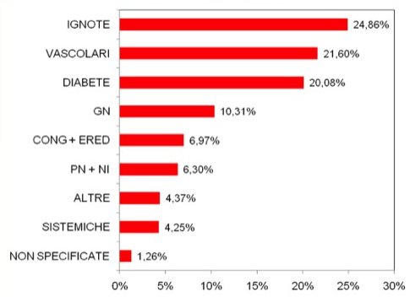
INSUFFICIENZA RENALE CRONICA (IRC)
NEFROPATIA DI BASE NEI PAZIENTI DIALIZZATI
DATI 2010 DAL REGISTRO ITALIANO DI DIALISI E TRAPIANTO
della SOCIETA’ ITALIANA DI NEFROLOGIA

Slide 28
IL TRATTAMENTO È EFFICACE
100
75
VFG
Inizio trattamento
50
10
DIALISI
0
7
9
Tempo (anni)
Brenner, et al., 2001

Slide 29
PIU’ PRECOCE = PIU’ EFFICACE
100
Inizio trattamento
75
VFG
50
10
DIALISI
0
7
9
11
Tempo (anni)
Brenner, et al., 2001

Slide 30
E, FORSE …
100
Inizio trattamento
75
VFG
50
?
10
DIALISI
0
7
9
11
Tempo (anni)
Ipotesi di G. Remuzzi - Bergamo

Slide 31
La prevenzione dell’ IRC
Come prevenire: stili di vita
  poco sale
  pochi cibi salati (affettati e formaggi e… stracchini)
  pochi cibi conservati
  evitare sale «della farmacia»
  bere in quantità adeguata (diuresi 1,5 litri)
  non esagerare con carichi proteici continuativi
  usare farmaci solo se strettamente necessari

Slide 32
Popolazione “a rischio”
Condizioni cliniche
  Parenti con nefropatie
  Anomalie anat. vie urinariae
  Pregressi episodi di IRA
  Storia nefrologica/urologica
  Malattie sistemiche (rene)
  Ipertesi
  Diabetici
  Obesi
  Patologie CV o rischio CV
  Fumatori
Farmaci
  Abuso diuretici
  Abuso lassativi
  FANS
  Litio
  Chemioterapici

Slide 33
Indicazioni alla visita nefrologica
Primo riscontro di:
Clearance della creatinina inferiore all’atteso
o proteinuria >150 mg/die (o albuminuria>30 mg/die o in aumento)
o ematuria
o anomalie riscontrate con tecniche di immagine
Confermare con secondo test (clearance creatinina e proteinuria o albuminuria)
Se confermata → Nefrologo
con: esami fatti, sintesi storia, terapia in atto
Se proteinuria > 500 mg/die: foresi delle proteine urinarie
Se manifestazioni di tipo immunologico/nefritico: ACT, C3, C4, ANA e/o ANCA

Slide 34
Indicazioni alla visita nefrologica
Se: - Sindrome nefritica
- Oliguria/anuria specie se con sospetto I.R.A. (farmaci, disidratazione)
- Sovraccarico idrosalino grave (IRC o Sindrome Nefrosica)
- Iperpotassiemia (>6 mEq/L). Se da farmaci (ACE-i, ARB, antialdosteronici) sosp.
- Iposodiemia grave (<130 mEq/L)
- Sospetta Pericardite
INVIO AL P.S.
Se: - ↑ Creatinina del 50% in meno di 3 mesi
- Edemi importanti (sospetta Sindrome nefrosica)
- Riscontro di VFG <30 ml/min in assenza di dati precedenti

Slide 35
MARIA
Clearance creatinina, proteinuria/24h; Foresi proteine urinarie, Protidemia e foresi, Bicarbonatemia, Potassiemia, Sideremia e transferrina, PCR, Calcemia, Fosforemia,
Esami suggeriti da anamnesi/clinica
+VISITA NEFROLOGICA

Slide 36
Ed ora al Medico di Laboratorio
Dr.ssa Franca Pagani

Slide 37
Abbiamo fatto gli esami giusti per la valutazione della funzione renale??

Slide 38
Valutazione del grado di funzione renale
Creatinina sierica
  Età
  Sesso
  Razza
  Massa corporea
  Dieta
  Metodi analitici (interferenze, calibrazione)
  Bassa sensibilità (metà dei pazienti in CKD-stadio 3 non vengono individuati)

Slide 39
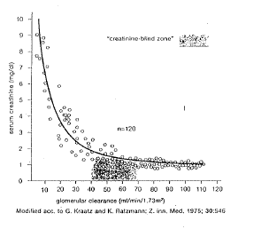

Slide 40
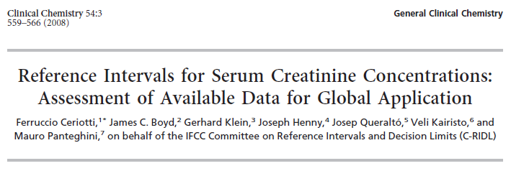
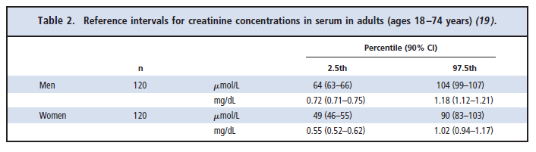

Slide 41
Interferenze con il metodo di dosaggio della creatinina al picrato alcalino
Interferenze positive | Interferenze negative
Proteine | Bilirubina
Chetoni | Emoglobina (campione emolisato)
glucosio | lipemia
cefalosporine
Acido urico
Acido ascorbico
Metodi «compensati» per i componenti aspecifici reattivi
Metodi enzimatici (costosi), anche questi subiscono interferenze, è utile che i laboratori utilizzino entrambi per poter risolvere casi dubbi

Slide 42
IN MONITORAGGIO SEMPRE LO STESSO LABORATORIO
Biochimica Clinica 2007;31:19-23

Slide 43
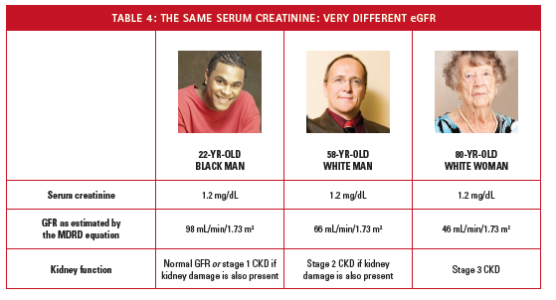


Slide 44
Valutazione del grado di funzione renale
Clearance della creatinina (stimata)
almeno 25 differenti equazioni

Slide 45
Formula di Cockcroft-Gault
eGFR={(140-età (anni)) x peso ideale(kg)/ Cr (mg/dL)}
x 0.85 se femmina
corretta per la superficie corporea
sovrastima negli obesi

Slide 46
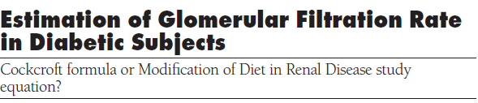
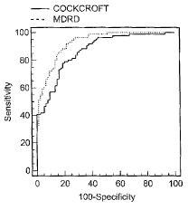

Slide 47
Formula MDRD
[studio statunitense sulle Modificazioni della Dieta nelle Malattie Renali (MDRD)]
eGFR=186 x Cr (mg/dL)^{-1.154} x età (anni)^{-0.203}
x 0.742 se femmina
X 1.21 se razza nera
Solo con valori di creatinina ottenuti con metodi non «standardizzati»

Slide 48
l’impiego di metodi calibrati in maniera diversa rispetto a quello usato nello studio che ha sviluppato e validato la specifica equazione (quello utilizzato alla Cleveland Clinic per lo sviluppo dell’equazione MDRD) può introdurre una significativa fonte di errore nella stima del GFR

Slide 49
CCLM 2006;44:1287-92

Slide 50
Formula MDRD
eGFR=175 x Cr (mg/dL)^{-1.154} x età (anni)^{-0.203}
x 0.742 se femmina
X 1.21 se razza nera
Da utilizzare con valori di creatinina ottenuti con metodi «standardizzati»

Slide 51
Formula MDRD
LIMITI
non definita nei soggetti con basse concentrazioni di creatinina nel siero e valori elevati di GFR (soggetti sani, bambini, donne in gravidanza)
solo per soggetti >18 anni
non affidabile in anziani e soggetti con valori «estremi» di masse muscolari
si raccomanda di non riportare i valori >60 mL/min, perché inaccurati

Slide 52
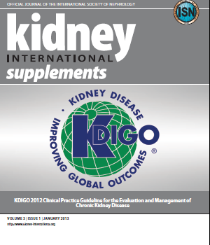

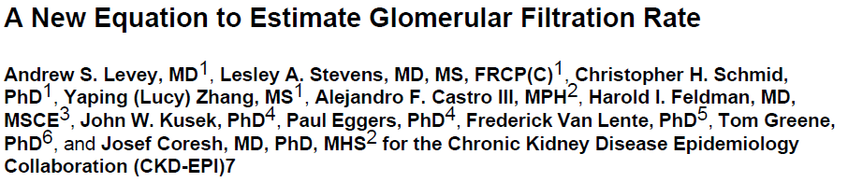
Formula CKD-EPI Chronic Kidney Disease Epidemiology Collaboration
eGFR=141 x min(Cr/k,1)^{α} x max(Cr/k,1)^{-1.209} 0.993^{età}
x 1.018 se femmina
X 1.159 se razza nera
K=0.9 se maschio, 0.7 se femmina
α=-0.411 se maschio, -0.329 se femmina

Slide 53
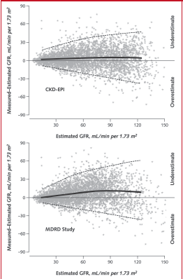
Ann Intern Med 2009

Slide 54
Valutazione del grado di funzione renale
Clearance della creatinina (misurata)
  U x V/S (mL/min/1.73m²)
  Sensibilità buona
  Considerare la secrezione (bias positivo)
  Difficoltà nella raccolta del campione di urina (24h)
  Metodi analitici (interferenze, calibrazione)
  Corretta per la superficie corporea (SC)

Slide 55
ClCr 60 mL/min
50 kg, 160 cm, SC 1.5
ClCr = 60 mL/min x 1.73/1.5= 69 mL/min/1.73m²
80 kg, 170 cm, SC 1.9
ClCr = 60 mL/min x 1.73/1.9= 55 mL/min/1.73m²

Slide 56
Abbiamo fatto gli esami giusti per la valutazione del danno renale??

Slide 57
MARCATORE DI DANNO RENALE ALBUMINURIA
Categoria | U-albumina / creatinina mg/g | U-albumina / creatinina mg/mmol | U-albumina mg/24h
A1 | <30 | <3 | <30 | Normale o lievemente aumentata
A2 | 30 - 300 | 3 – 30 | 30 - 300 | Moderatamente aumentata
A3 | >300 | >30 | >300 | Severamente aumentata

Slide 58
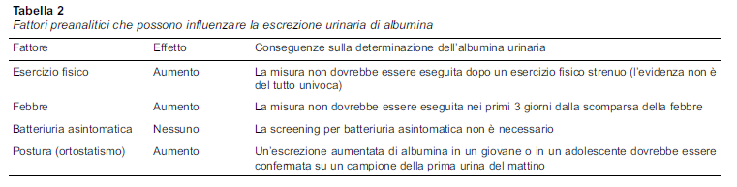
Un risultato positivo con strisce reattive va confermato con dosaggio quantitativo
Un risultato positivo quantitativo su urine spot va confermato sul primo campione del mattino
Almeno due campioni per elevata variabilità biologica

Slide 59
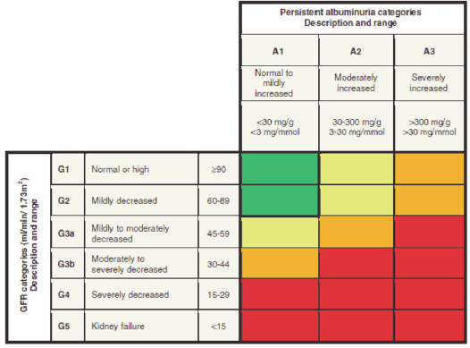
12/1/13
22/2/14

Slide 60
Esame chimico fisico delle urine
ANALITI | INTERVALLO DI RIFERIMENTO | CARATTERISTICHE
pH | 4.5-7.5 (6.0) | ampiezza di misura da 4.5-9.0 urine vecchie aumentano l’alcalinità
Peso specifico | 1010-1030
Proteine | <15 mg/dL | Sensibilità analitica: 5 mg/dL (albumina) falsi negativi per campioni con pH<3.0 falsi positivi per urine alcaline (pH>8.0), esercizio fisico, ortostatismo, alti livelli di mucoproteine, emoglobinuria massiva, plasma expander, disinfettanti (ammonio quaternario),
Glucosio | Assente | Sensibilità analitica: 10 mg/dL falsi negativi per sostanze riducenti (acido ascorbico) falsi positivi per sostanze ossidanti (ipoclorito, cloro) e pH particolarmente acido (pH<4.0)
Chetoni | Assenti | Sensibilità analitica: 5 mg/dL Falsi positivi in caso di farmaci (L-DOPA, cefalosporine)

Slide 61
Esame chimico fisico delle urine
ANALITI | INTERVALLO DI RIFERIMENTO | CARATTERISTICHE
Urobilinogeno | <1.0 mg/dL | Sensibilità analitica: 0.2 mg/dL Falsi positivi per antibiotici (carbapenemici), alte concentrazioni di bilirubina colore verde
Bilirubina | Assente | Sensibilità analitica: 0.2 mg/dL, instabile alla luce Falsi negativi per acido ascorbico, acido urico e nitriti Falsi positivi per urobilinogeno alto
Emoglobina | <0.03 mg/dL | Sensibilità analitica: 10 eritrociti/μL Falsi negativi per mancata lisi delle emazie, peso specifico alto, proteine alte o acido ascorbico Falsi positivi per sostanze ossidanti (ipoclorito, cloro)
Nitriti | Assenti | Sensibilità analitica: 10⁵/mL Falsi negativi per batteri che non producono nitrati, acido ascorbico, urine ad alto peso specifico
Esterasi leucocitaria | Assente | Sensibilità analitica: 25 leucociti/μL, Falsi positivi per glucosio e proteine alte, bilirubina alta e alcuni antibiotici

Slide 62
TAKE HOME MESSAGES:
1
Screening di base: creatinina (per eGFR) ed esame urine. Oltre al profilo di RCV definiscono il rischio di progressione della Malattia renale cronica. Se proteinuria (stick) positiva → ACR su 1° minzione del mattino
4
Sempre nello stesso laboratorio ! (metodo di routine riferibile al metodo di riferimento internazionale)
Esami di accompagnamento alla richiesta di prima visita Nefrologica: (Cartella clinica!) Emocromo, Clearance Creatinina, Sodio, Potassio, Bicarbonati, Glicemia, Col tot, HDL, TG, elettroforesi sierica ed urinaria sule urine delle 24h, esame urine.
3
In situazioni specifiche in cui eGFR è meno accurato → Esame di conferma: clearance misurata
2

